Slide 1
Тема : «Прикладное программное обеспечение»

Slide 2
Прикладная программа или приложение — программа, предназначенная для выполнения определённых задач и рассчитанная на непосредственное взаимодействие с пользователем. В большинстве операционных систем прикладные программы не могут обращаться к ресурсам компьютера напрямую, а взаимодействуют с оборудованием и другими программами посредством операционной системы.
Прикладное программное обеспечение
ППО общего назначения
ППО развлекательного назначения
ППО специального назначения
ППО профессионального назначения
Экспертные системы
Трансляторы
Мультимедиа-приложения
Гипертекстовые системы
Системы управления содержимым
Текстовые редакторы
Текстовые процессоры
Системы компьютерной верстки
СУБД
Электронные таблицы
Веб-браузеры
САПР
АРМ
АСУ
АСУ ТП
АСНИ
Геоинформа-ционные системы
Биллинговые
системы
Аналитические системы
и другие
Медиаплееры
Компьютерные игры

Slide 3
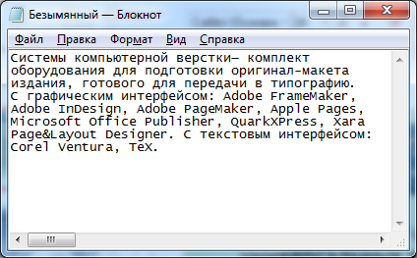
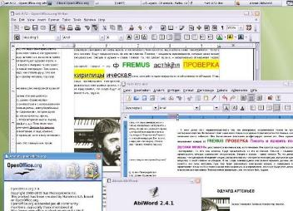
К прикладному ПО относятся:
Текстовые редакторы – программа, предназначенная для создания и изменения текстовых данных, без оформления (NotePad, TextPad, KeyPad+, EditPlus, UltraEdit, Crimson Editor, RJ TextEd, AkelPad, Boxer Text Editor, jEdit).
Текстовые процессоры – программа для создания и редактирования текста с оформлением (задание шрифта, размера, цвета текста, выравнивания и др.) и с внедрением таблиц, графиков и формул (MS Word, WordPad, OpenOffice.org Writer, AbiWord, Adobe InCopy, Apple iWork Pages, ChiWriter, LibreOffice Writer, Lotus WordPro, PolyEdit).
Системы компьютерной верстки— комплект оборудования для подготовки оригинал-макета издания, готового для передачи в типографию. С графическим интерфейсом: Adobe FrameMaker, Adobe InDesign, Adobe PageMaker, Apple Pages, Microsoft Office Publisher, QuarkXPress, Xara Page&Layout Designer. С текстовым интерфейсом: Corel Ventura, TeX.

Slide 4
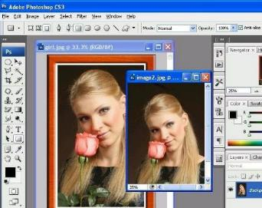
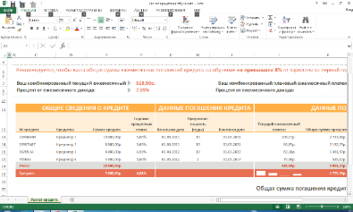
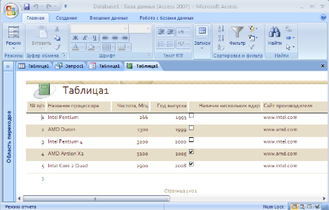
Графический редактор – программа, позволяющая создавать, просматривать, обрабатывать и редактировать цифровые изображения (рисунки, картинки, фотографии). Растровые: Adobe PhotoShop, GIMP, Krita, Photofiltre, Paint.NET. Векторные: Adobe Illustrator, Corel Draw, Inkscape. Гибридные: RasterDesk , Spotlight. 3D: Autodesk 3ds Max, Autodesk Maya, Blender, Cinema 4D, ZBrush
Система управления базами данных (СУБД) — совокупность программных и лингвистических средств общего или специального назначения, обеспечивающих управление созданием и использованием баз данных. Файл-серверные:Microsoft Access, Paradox, dBase, FoxPro, Visual FoxPro. Клиент-серверные: Oracle Database, Firebird, Interbase, IBM DB2, Informix, MS SQL Server, ЛИНТЕР. Встраиваемые: OpenEdge, SQLite, BerkeleyDB, Microsoft SQL Server Compact, ЛИНТЕР.
Электронные таблицы – для обработки данных в табличной форме (MS Excel, OpenOffice Calc, Lotus 1-2-3, LibreOffice Calc, Gnumeric, KSpread, Numbers).
Браузер - программа для просмотра веб-страниц; документов HTML, содержания веб-документов, компьютерных файлов и их каталогов; управления веб-приложениями; а также для решения других задач (Internet Explorer, Mozilla Firefox, Google Chrome, Safari, Opera).

Slide 5
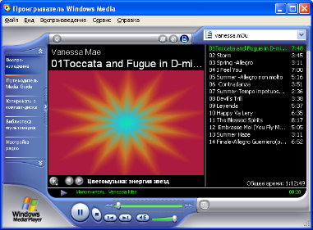
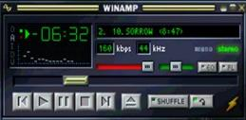
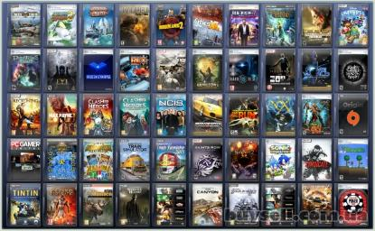
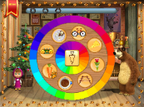
Медиаплеер — компьютерная программа, предназначенная для воспроизведения файлов мультимедиа-контента. Встроенные в ОС: Windows — Windows Media Player, Mac OS X — QuickTime Player и iTunes, Linux — Amarok, Rhythmbox.
Компьютерная игра — компьютерная программа, служащая для организации игрового процесса (геймплея), связи с партнёрами по игре, или сама выступающая в качестве партнёра. По жанру: приключенческая игра (квест), экшн, стратегическая игра, компьютерный симулятор, головоломка, обучающая игра, игрушки.

Slide 6
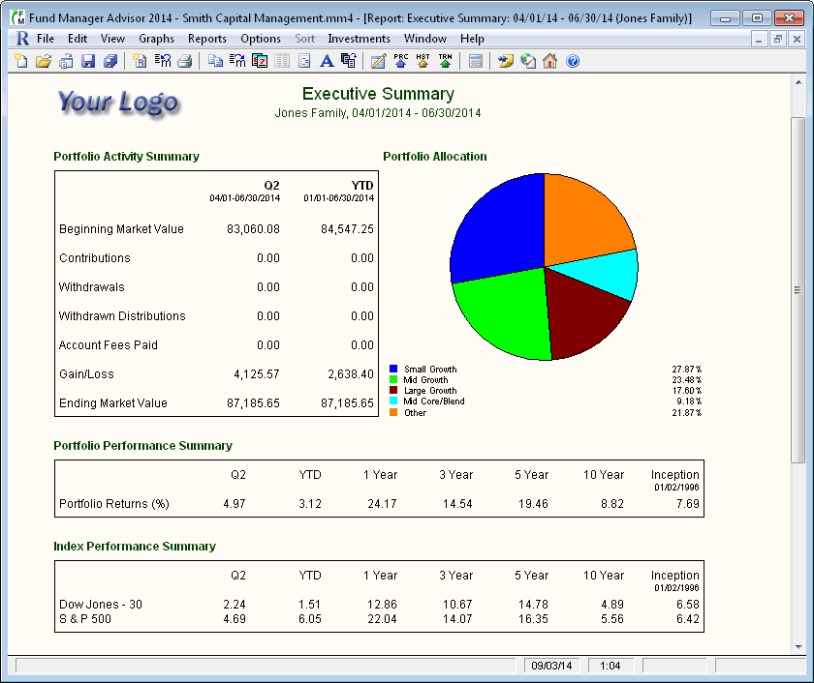
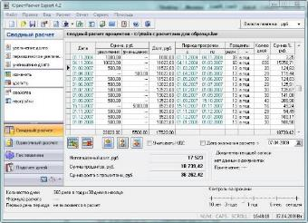
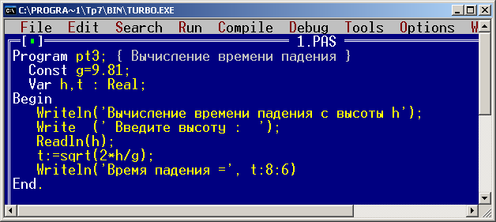
ППО специального назначения
Экспертная система— компьютерная система, способная частично заменить специалиста-эксперта в разрешении проблемной ситуации.
CLIPS — весьма популярная оболочка для построения ЭС (public domain);
WolframAlphavisor — база знаний и набор вычислительных алгоритмов, интеллектуальный «вычислительный движок знаний»;
MYCIN —предназначена для диагностики и наблюдения за состоянием больного при менингите и бактериальных инфекциях;
HASP/SIAP — интерпретирующая система, которая определяет местоположение и типы судов в Тихом океане по данным акустических систем слежения;
IBM Watson — суперкомпьютер фирмы IBM, способный понимать вопросы, сформулированные на естественном языке, и находить на них ответы в базе данных.;
Management Advisor помогает руководителю в планировании коммерческой деятельности;
Expertax готовит рекомендации ревизорам и налоговым специалистам в подготовке расчетов по налогам и подготовке финансовых деклараций.
PROSPECTOR помогает геологам в поиске полезных ископаемых.
JUDITH позволяет получать юристам экспертные заключения по гражданским делам.
INTERNIST диагностирует несколько сотен болезней.
Транслятор — программа или техническое средство, выполняющее трансляцию программы.
Компиляторы (переводит программу целиком, а затем выполняет ее): Assembler, C, Pascal;
Интерпретаторы (переводит и выполняет программу строка за строкой): Basic, Java и т.д.

Slide 7
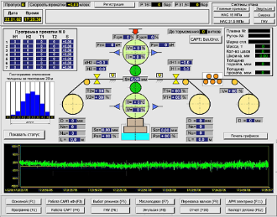
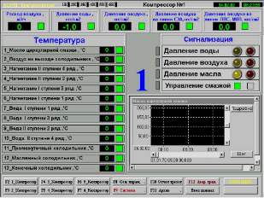
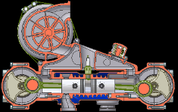
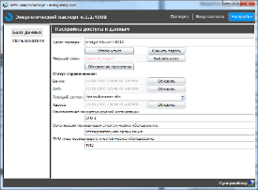
ППО профессионального назначения
АСУ (Автоматизированная система) — совокупность управляемого объекта и автоматических управляющих устройств, в которой часть функций управления выполняет человек. АСУ Фарм-Аптека, АСУ «TOUR» и др.
АСУ ТП (АСУ технологическими процессами) – АСУТП «Компрессорная», АСУ ТП нефтяного терминала, АСУ ТП ГЭС и т.д.
САПР (Система автоматизированного проектирования) — автоматизированная система, реализующая информационную технологию выполнения функций проектирования, представляет собой организационно-техническую систему, предназначенную для автоматизации процесса проектирования, состоящую из персонала и комплекса технических, программных и других средств автоматизации его деятельности (Autodesk Inventor, CAD, ArchiCAD, CATIA).
АРМ (Автоматизированное рабочее место) — программно-технический комплекс, предназначенный для автоматизации деятельности определенного вида АС. АРМ «ОТ» (охрана труда), «АРМ-Diesel», АРМ «Энергетический паспорт», АРМ «Супермаркет» и др.
АСНИ (Автоматизированные системы научных исследований) – EPICS — система управления для экспериментальной физики и промышленности, разработка Аргоннской национальной лаборатории, США; TANGO — свободная распределённая система управления экспериментальными установками, разрабатываемая европейским сообществом синхротронов.

